Slide 1
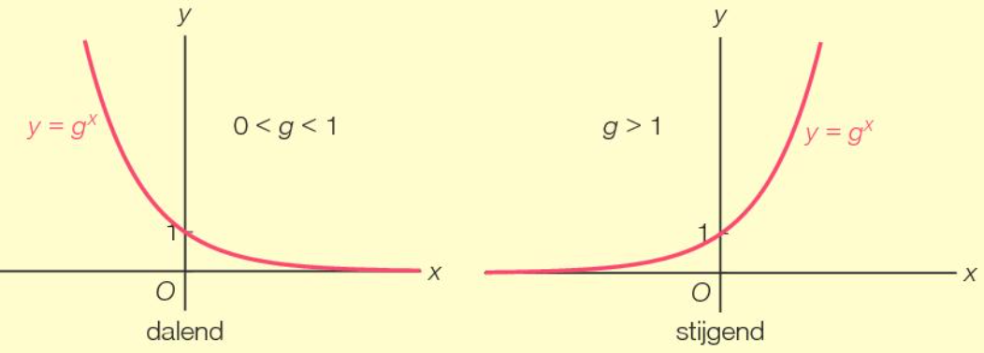
rechts respectievelijk links

Slide 2
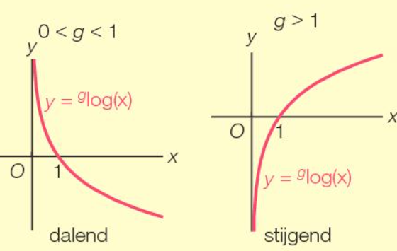
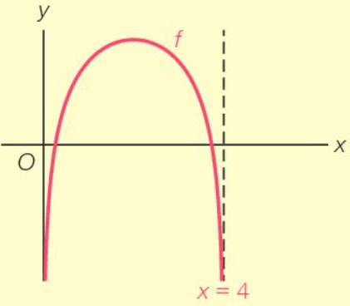
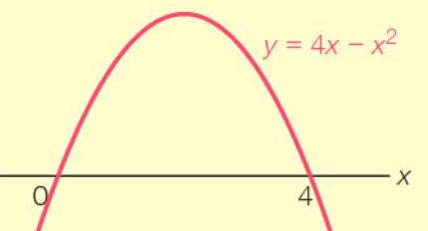
zie fig.
schetsje

Slide 3
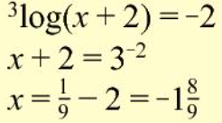
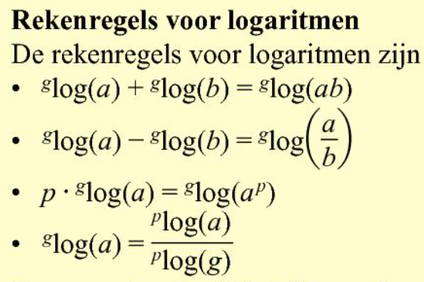
schrijf eerst eens alle rekenregels voor het rekenen met machten nog eens op!?

Slide 4
Maak een keuze uit de (enorme) serie opgaven 47 t/m 59 , doe i.i.g. de meest recente… … maar kijk ook naar de tijd die je nog nodig hebt voor par 12.5; 12.6 en 12.7 !

